Slide 1
程序设计原理
总复习
任课教师： 喻 梅
于瑞国
王建荣
李雪威
赵满坤

Slide 2
课程内容概览
第1章 计算机系统与程序设计概述
第2章 变量声明与基本运算
第3章 分支程序设计
第4章 循环
第5章 一维数组
第6章 多维数组
第7章 字符、字符串
第8章 指针和动态内存管理
第9章 函数
第10章 递归程序设计
第11章 抽象数据类型
第12章 对象和类
第13章 面向对象
第14章 文件输入输出
第15章 STL

Slide 3
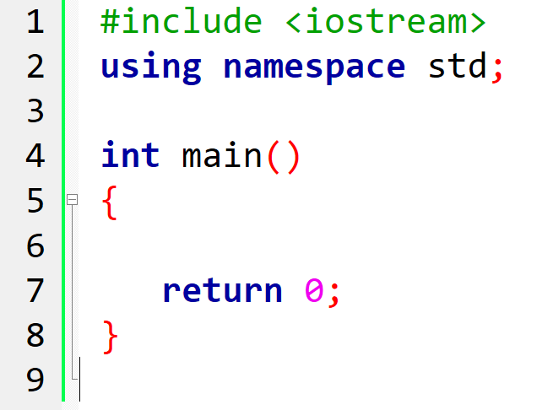
第一章 概述
计算机系统简介、程序设计语言简介、C/C++发展历史（略）
C/C++程序的开发过程
  完整的c/c++程序
  程序运行过程
  标识符
    命名规则
判断：
1stValue
first-name
@mail
my var
float

Slide 4
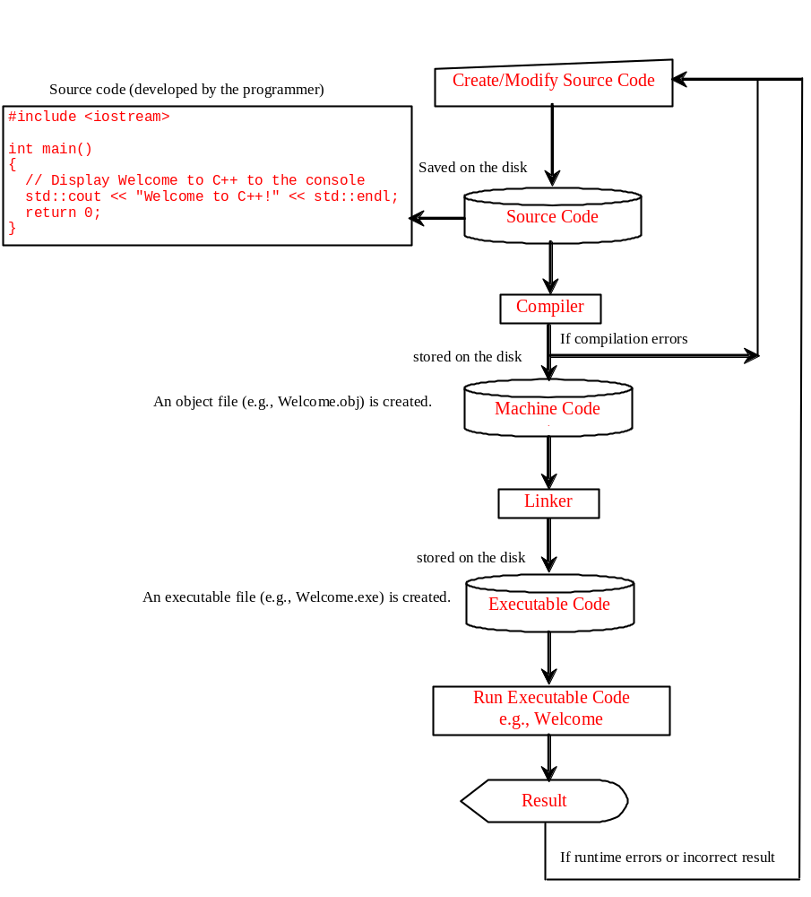
第1章 概述
Framework of C++ Program
Creating, Compiling,
linking, and Running
Program running process

Slide 5
第2章 变量声明与基本运算
变量的定义和初始化
整型、浮点类型、表数范围、类型转换
  short, int, long
  float, double
常量（const/define）
基本算术运算
  运算符
    简单算术运算符：+, -, *, /, and %
    运算+赋值运算符：+=，-=，*=，/=, %=
    自增自减：++，--
    关系运算符：>,<,>=,<=,==,!=
  数学函数
Notes:
数值类型数据，非数值类型数据

Slide 6
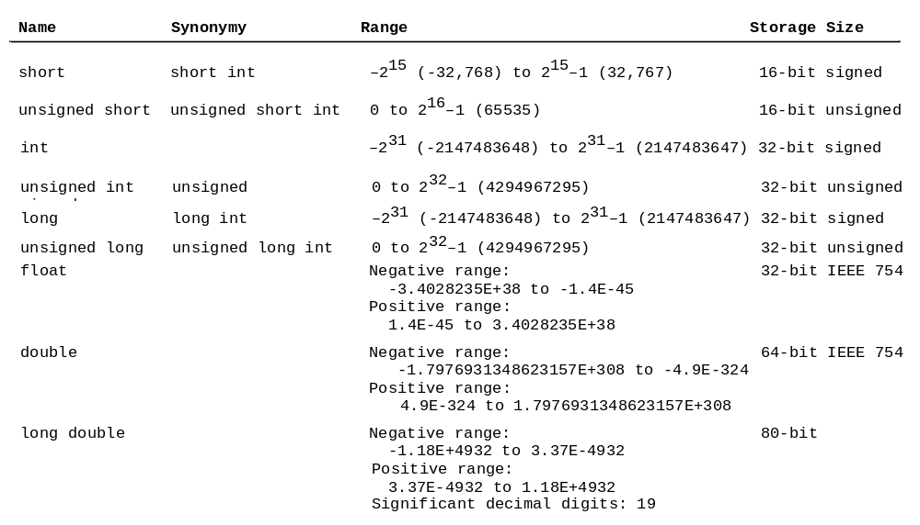
Numerical Data Types and Operations
overflow？

Slide 7
第2章 变量声明与基本运算
字符类型char
  字符表示、输入、ASCII码
  特殊字符
char 与int 的转换
bool类型
  Boolean value : true or false
  逻辑运算：&& , || ,！
位运算（对整数的二进制形式运算）
  运算符： &, | , ^, ~, <<, >>
  优先级高于逻辑运算符，但低于关系运算符和算术运算符。

Slide 8
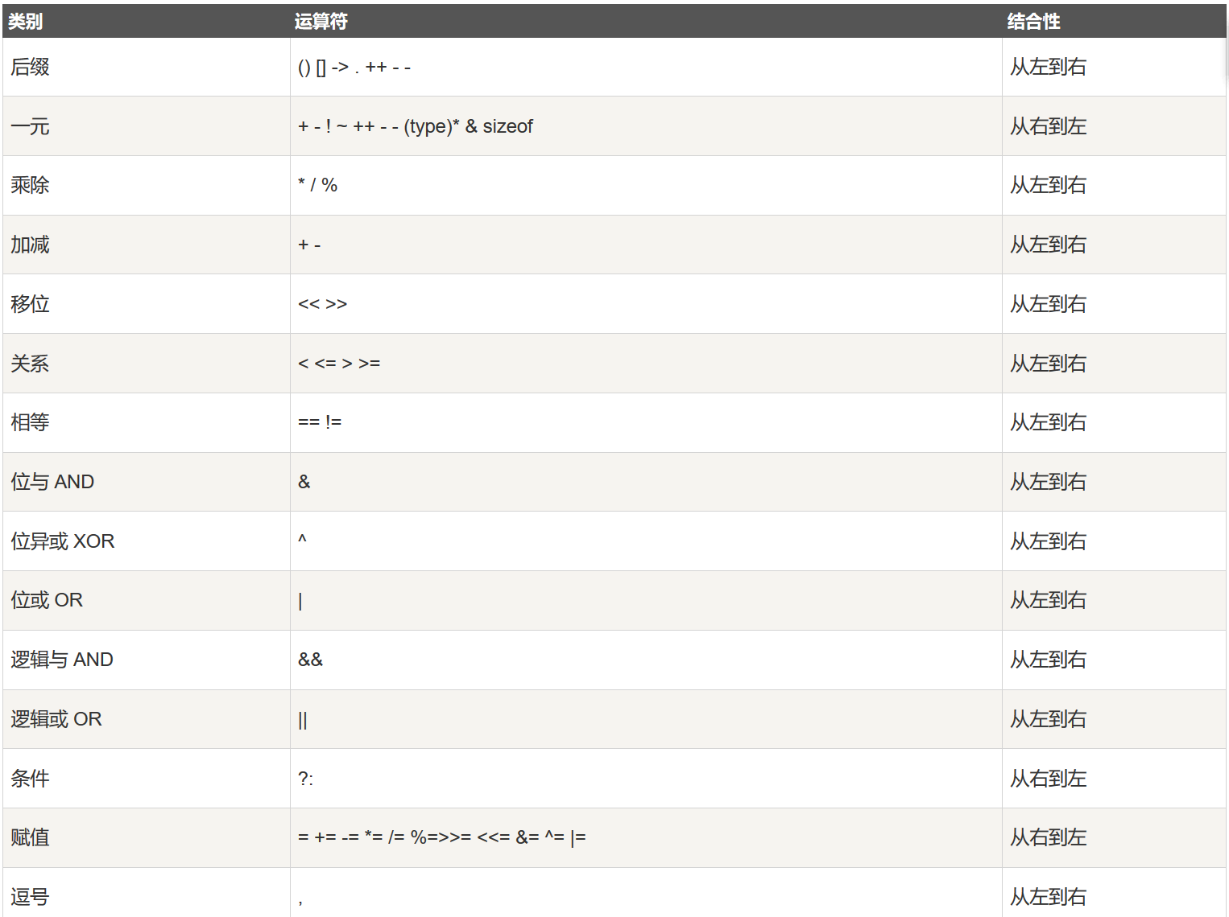
第2章 变量声明与基本运算
  运算符优先级

Slide 9
第3章 分支程序设计
程序控制结构简介
  顺序、分支、循环
分支语句
  逻辑运算符和逻辑表达式
  if语句
  if-else
多分支结构
  if-else-if-else……
  switch语句
跳转语句break

Slide 10
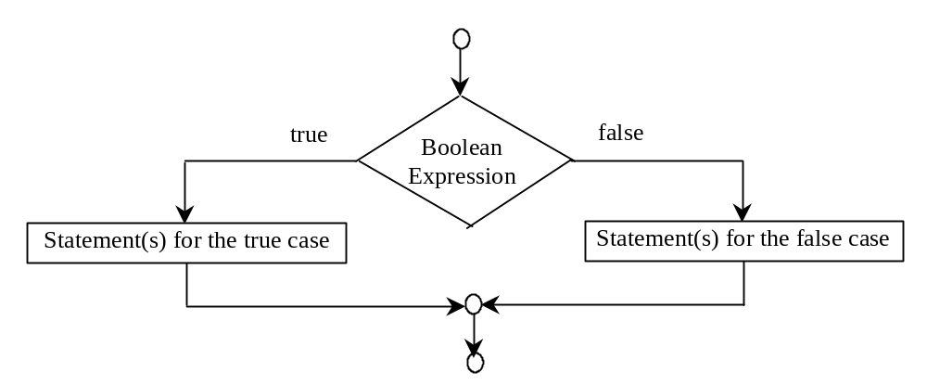
第3章 分支程序设计
if (booleanExpression) {
statement(s)-for-the-true-case;
}
else {
statement(s)-for-the-false-case;
}

Slide 11
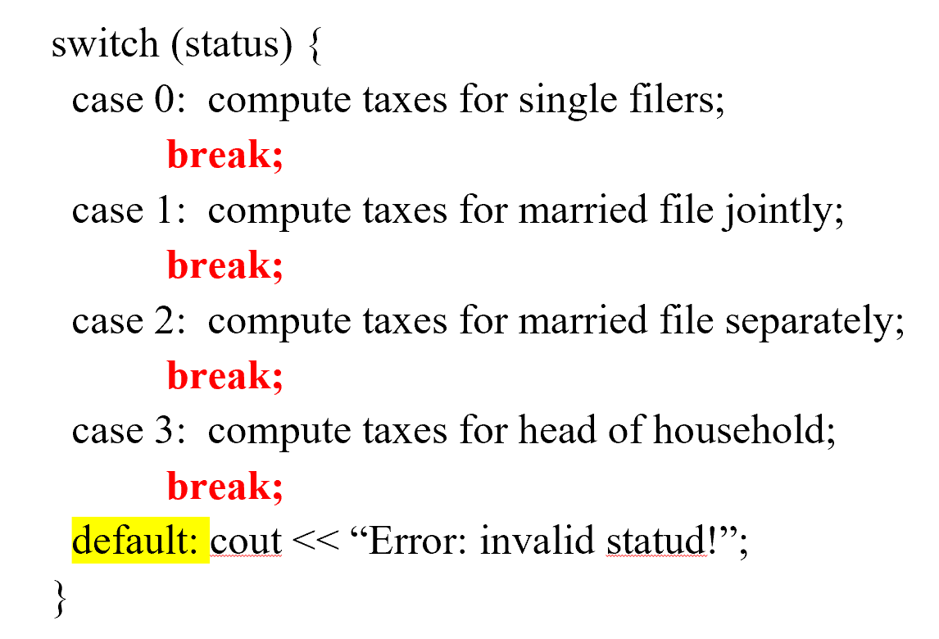
第3章 分支程序设计
switch Statements
Notes:
Break
Continue(X)

Slide 12
第4章 循环
循环结构
  do-while
  while
  for
跳转语句
  break
  continue
  goto
  return
do {
循环体语句;
} while (条件判断语句);
while (条件判断语句)
{
循环体语句;
}
for (初始化语句; 条件判断语句; 控制条件语句)
{
循环体语句;
}
label:
循环体;
if (条件判断语句) {
goto label;
}

Slide 13
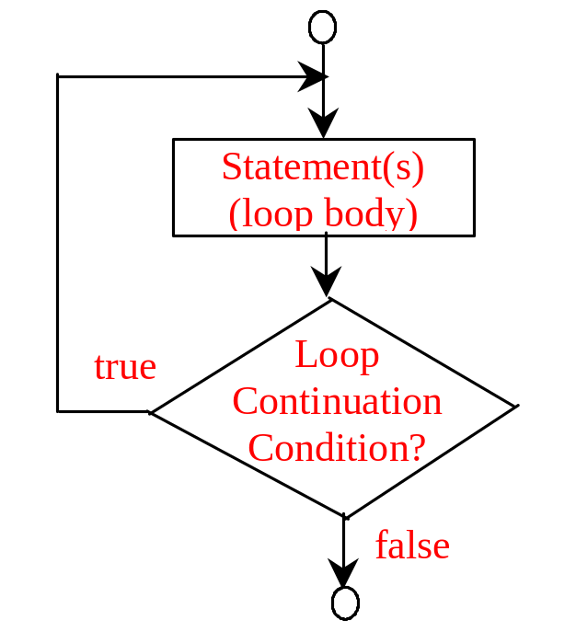
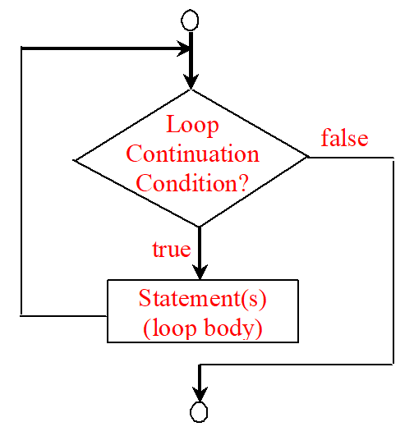
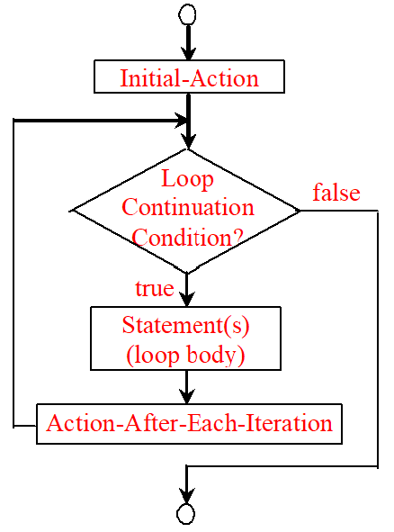
第4章 循环
do-while
while
for

Slide 14
第5章 一维数组
数组定义
  datatype arrayRefVar[arraySize];
  如：double myList[10];
数组初始化、赋值
  double myList[4] = {1.9, 2.9, 3.4, 3.5};
  元素单独赋值
数组访问
  元素访问
  输入
  输出
  处理

Slide 15
第6章 多维数组
数组定义（以2D数组为例）
  elementType arrayName[rowSize][columnSize];
  如：int matrix[5][5];
数组初始化、赋值
  int matrix[3][3] = { {1,9, 2}, { 9, 3,4}, { 3,5,6} };
  ……
数组访问
  某个元素的访问：通过地址
  输入
  输出
  处理

Slide 16
第7章 字符、字符串
C-string: C风格字符串的定义
    char city[7] = "Dallas";
    char city[ ] = {'D', 'a', 'l', 'l', 'a', 's', '\0' };
    char city[ ] = "Dallas";
    字符数组形式
    以'\0‘结尾
    输入输出：cin，cout
C语言中的字符操作函数
  isupper(char c), islower(c), isspace(c), toupper(c), tolower(c), ……
C语言中的字符串操作函数
  strlen(char *s), atoi(s), *strcpy( ), *strcat( )……
Notes:
反斜杠

Slide 17
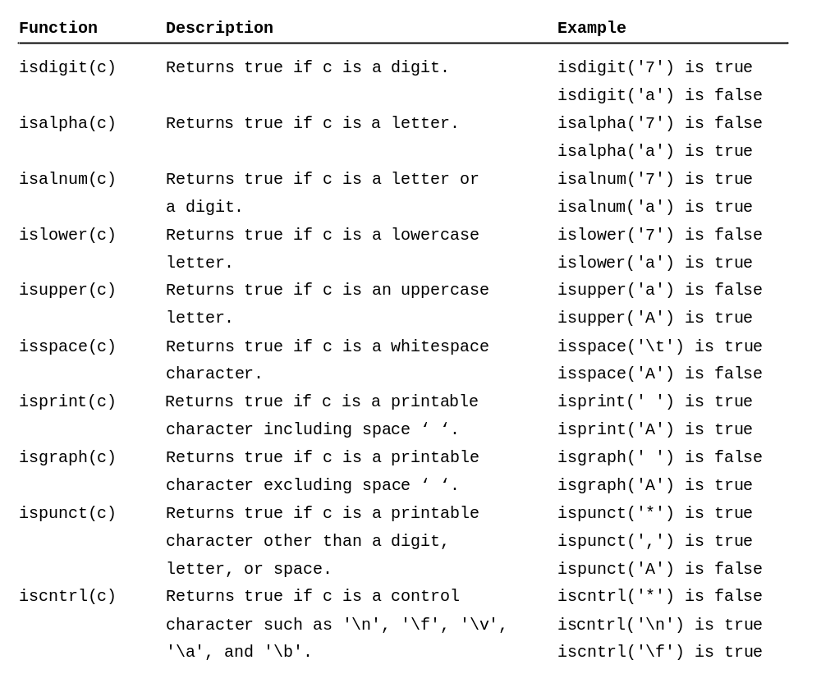
第7章 字符、字符串

Slide 18
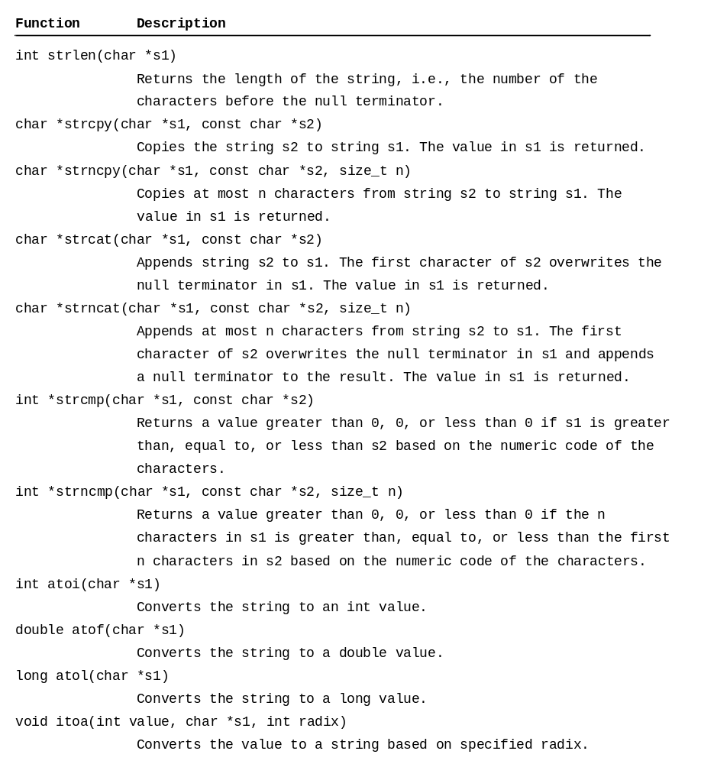
第7章 字符、字符串
#include <string.h>

Slide 19
第7章 字符、字符串
C++ string Class
  头文件：#include <string>
  定义：string firstName = "George";
  输入输出
    cin, cout
    getline(cin, firstName);（可以包含空格）
  字符串比较
    <, >
    类似于 <cstring>中的strcmp( )
Notes:
cin遇到空白字符会停止读取
当使用strcmp函数时，确保您的字符串是以空字符'\0'结尾的C风格字符串。此外，strcmp函数是区分大小写的，这意味着它会根据ASCII值来比较字符。

Slide 20
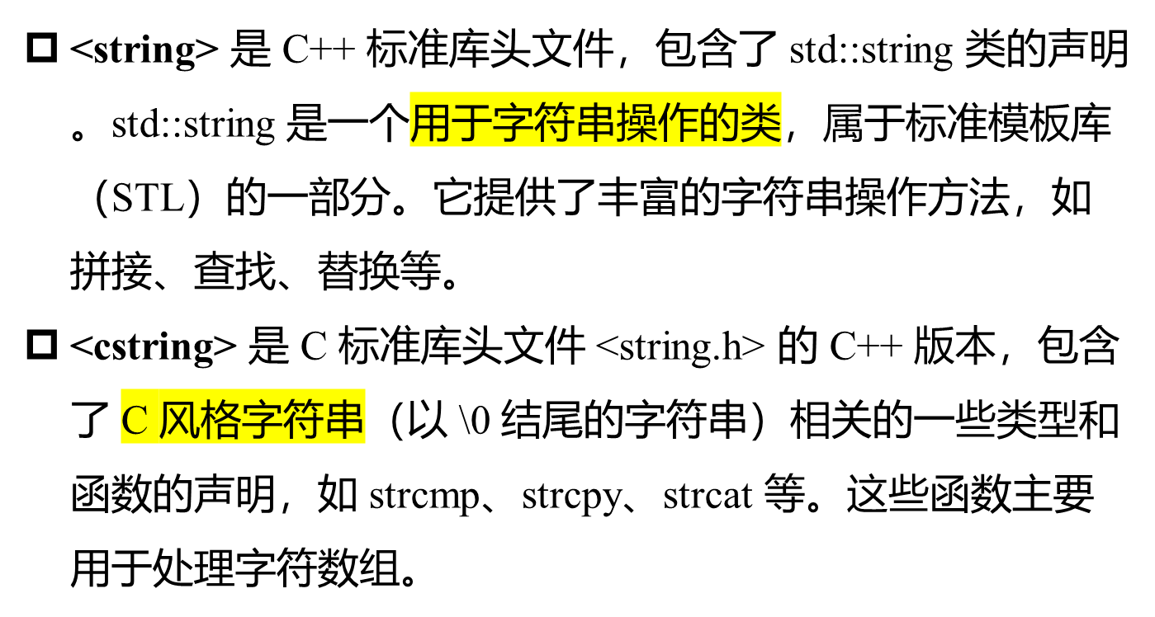
第7章 字符、字符串

Slide 21
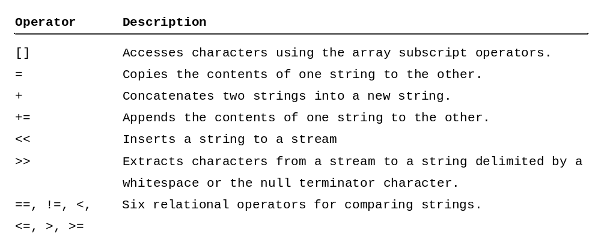
第7章 字符、字符串
C++ string 操作符
#include <string>

Slide 22
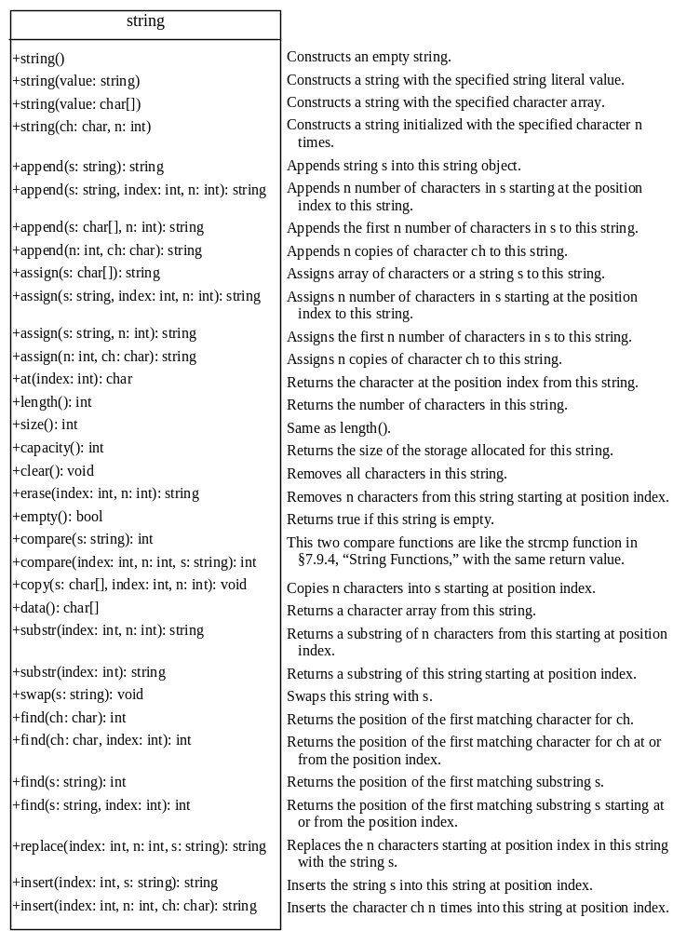
第7章 字符、字符串
C++ string 函数
（string类的成员函数）
#include <string>

Slide 23
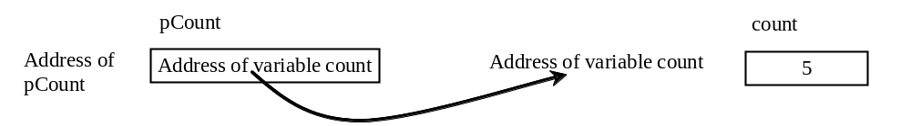
第8章 指针和动态内存管理
指针的定义
  概念：指针、地址、内容
  dataType * pointerName;
  比如int *pCount;
使用指针访问数组（通过地址）
常量指针 vs. 指针常量
  指针常量：指针本身是一个常量，不能修改
  常量指针：指针指向地址里的内容不能修改

Slide 24
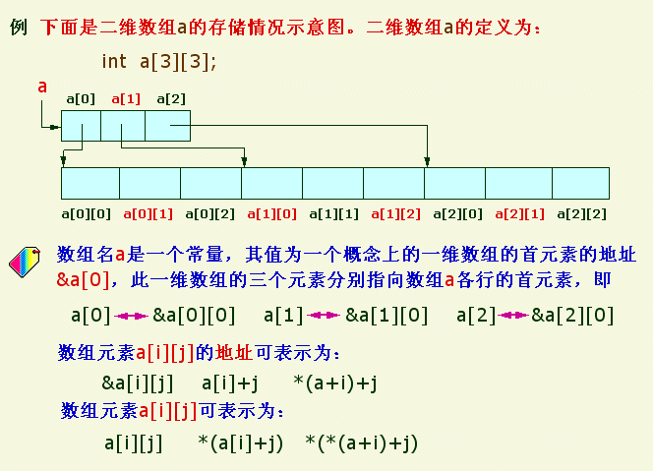
第8章 指针和动态内存管理
二维数组: 可以看作一维数组的数组，即元素为数组的数组

Slide 25
第8章 指针和动态内存管理
使用指针访问一维数组
使用指针访问二维数组
int a[3][4]={{1, 2, 3, 4,},
{5, 6, 7, 8},
{9, 10, 11, 12}};
int (*p)[4] = a; //数组指针
int x[4] = {10,20,30,40};
int *p = x;
*(p+i)
x[i]
*(*(p+i)+j)
p[i][j]
a[i][j]
指针数组 vs. 数组指针
int *p1[10];
int (*p2)[10];

Slide 26
第8章 指针和动态内存管理
动态内存管理
  new/delete
动态分配变量
  int *pValue = new int;
  new/delete
动态分配数组
  int *mylist = new int[10];
  new type[size]
  delete[]
数组的动态内存分配
int **m;
m=new int *[3];
for(int i=0,i<3,i++)
m[i]= new int[4];
释放
for(i=0; i<3; i++)
delete [] p[i];
delete [] p;
Notes:
int *pValue = new int(3);

Slide 27
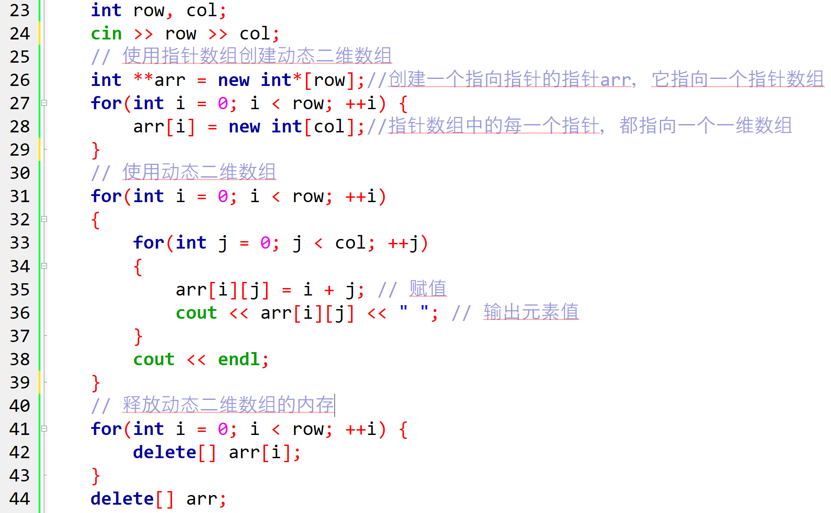
第8章 指针和动态内存管理
创建动态二维数组（使用指针数组和数组指针）
Notes:
int *pValue = new int(3);

Slide 28
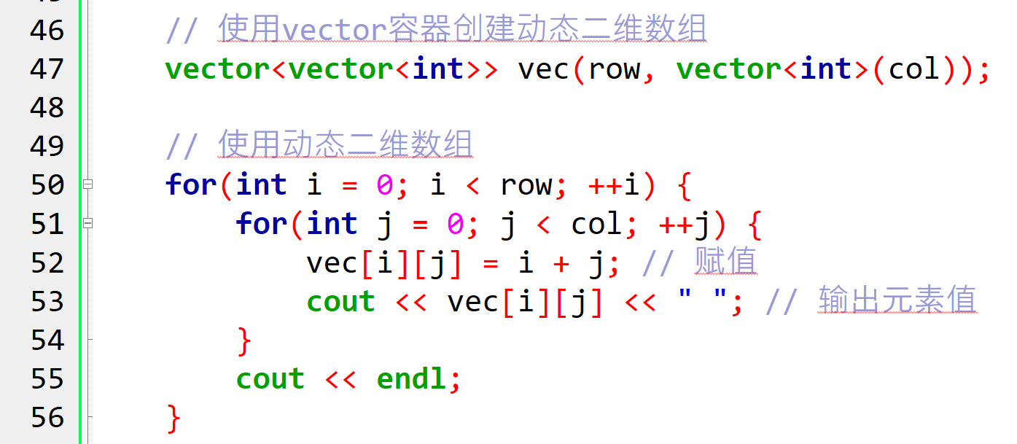
第8章 指针和动态内存管理
创建动态二维数组（使用容器）
Notes:
int *pValue = new int(3);

Slide 29
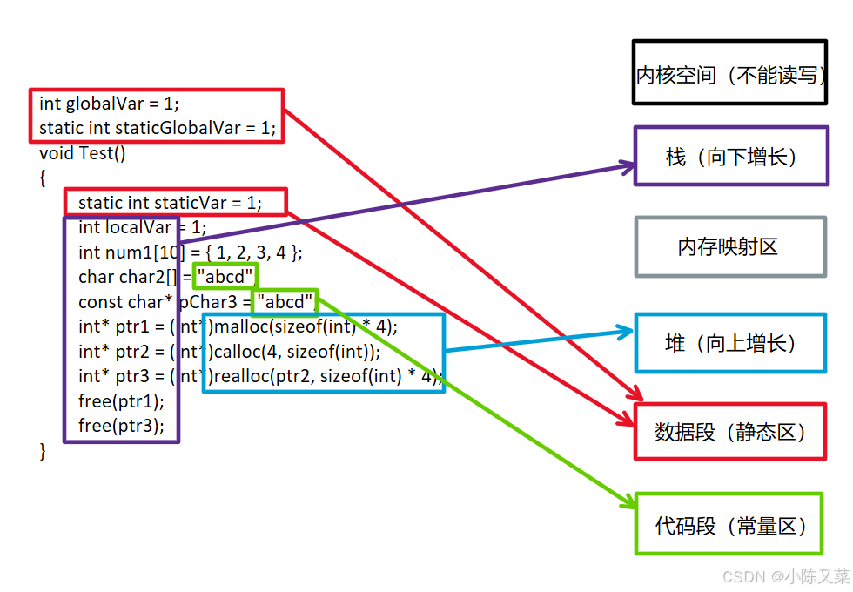
第8章 指针和动态内存管理
动态内存管理
https://cloud.tencent.com/developer/article/2607582

Slide 30
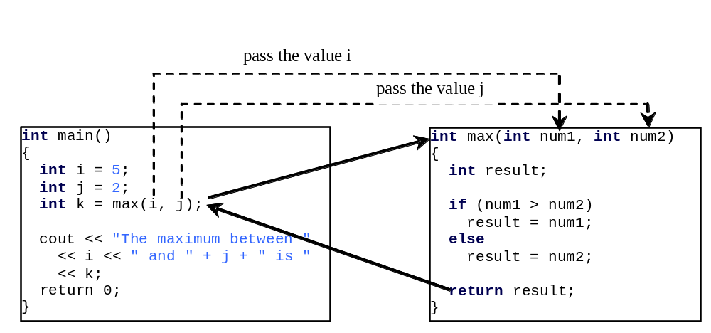
第9章 函数
控制流转移 Passing control flow
  跳转至过程代码的开始位置（过程调用时）
  跳转至返回点（过程返回时）
数据传递 Passing data
  过程的参数 Procedure arguments
  返回值 Return value
存储管理
  在过程执行时分配存储空间
  在过程返回时回收空间

Slide 31
第9章 函数
函数的定义和声明
参数传递
  传值：实参和形参是处于两个不同的地址空间
  传址：实参是变量地址，形参是指针。
  传引用：形参是实参的别名，地址相同
  默认参数
函数返回
  类型
  方式：传值、传址、传引用
函数重载
变量作用域（全局变量、局部变量）

Slide 32
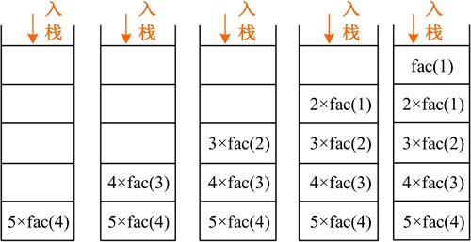
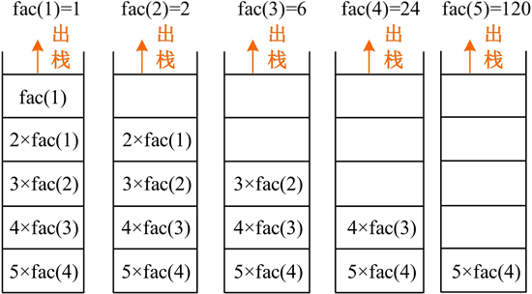
第10章 递归程序设计
函数内部调用自身
递归函数的原理
  递推：将原问题不断分解为子问题，直到达到结束条件，返回最近子问题的解；
  回归：逆向逐一回归，最终到达递推开始时的原问题，返回原问题的解。
以5 的阶乘为例：
https://c.biancheng.net/view/4lv4w1t.html

Slide 33
第11章 抽象数据类型
结构体
联合体
抽象数据类型
struct DateType
{
int month;
int day;
int year;
};
union WeightType
{
long wtInOunces;
int wtInPounds;
float wtInTons;
};
Class Shape
{
private:
……
public:
……
};

Slide 34
第12章 类和对象
类的定义
  类的成员：
    成员变量（一般为私有）
    成员函数（一般设为公有）
  访问控制：
    public
    private
    protected
class Time
{
public: // function members
. . .
private: // data members
. . .
};

Slide 35
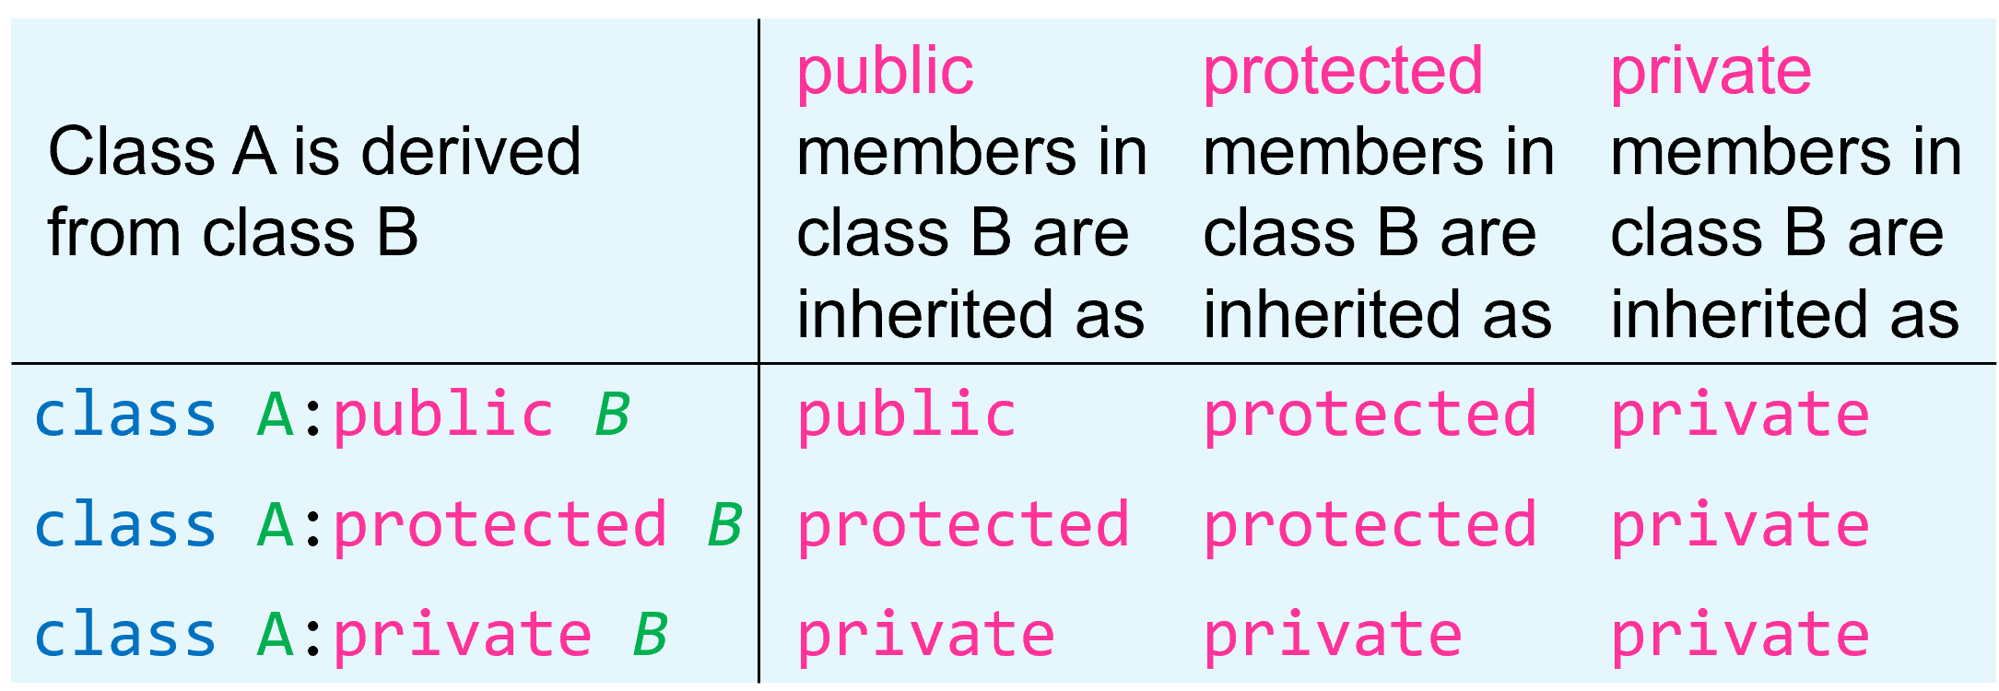
第13章 面向对象
基类和派生类
访问控制权限
Derived class
Base class
class Circle: public GeometricObject

Slide 36
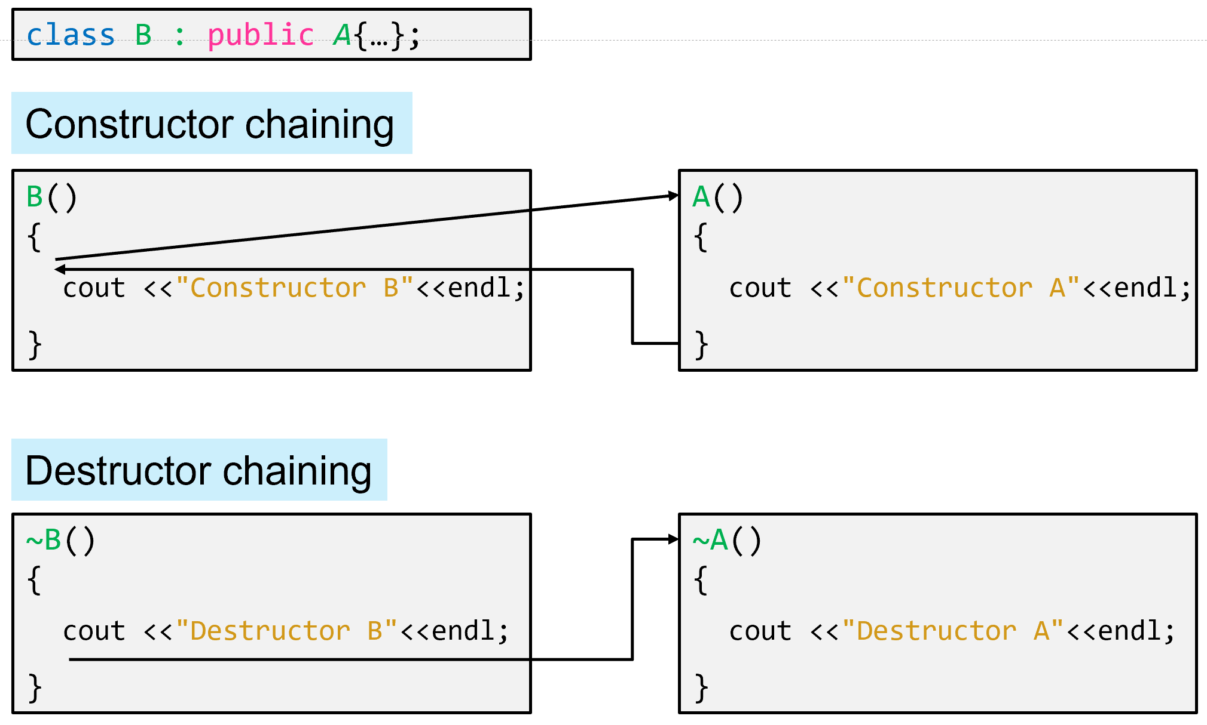
第13章 面向对象
构造函数和析构函数
调用顺序
class B{
public:
B();
B(double r);
~B();
…
}

Slide 37
第13章 面向对象
虚函数
  声明方式：virtual void func() { /* 实现 */ }
  实例化：含有虚函数的基类可以被实例化
  实现状态：在基类中有默认实现

Slide 38
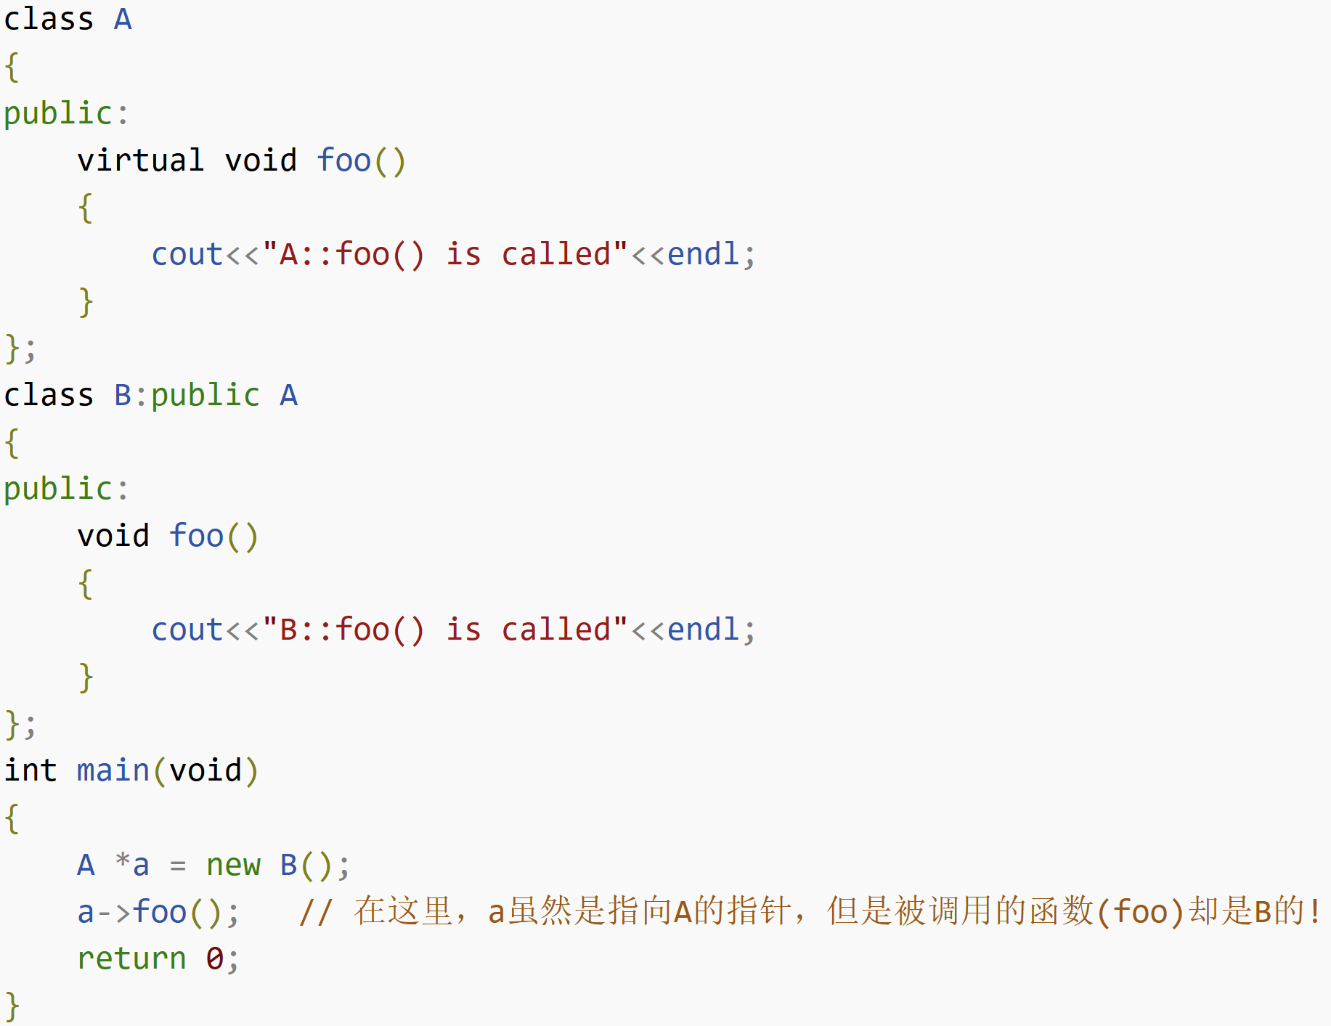
第13章 面向对象
虚函数举例
https://www.runoob.com/w3cnote/cpp-virtual-functions.html

Slide 39
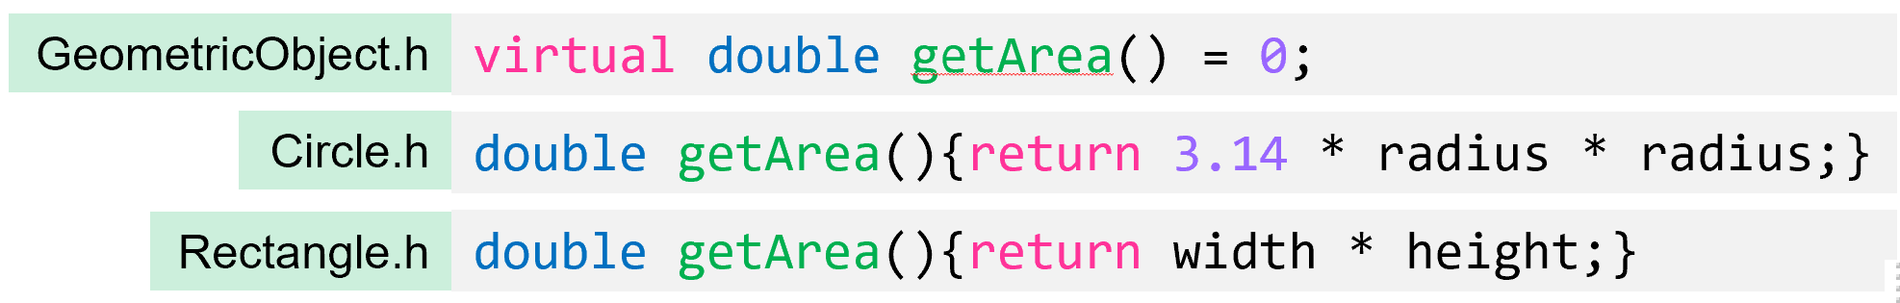
第13章 面向对象
抽象类和纯虚函数
纯虚函数的特点
抽象类：包含纯虚函数的类称为抽象类，抽象类不能被实例化，只能作为基类使用。
派生类实现：派生类必须实现基类中的纯虚函数，否则派生类也会成为抽象类，无法实例化。
接口作用：为派生类提供统一的接口，规范派生类的行为。

Slide 40
第13章 面向对象
#include <iostream>
using namespace std;
class CFigure {
public:
virtual double getArea() = 0; // 纯虚函数
};
class CCircle : public CFigure {
private:
double radius;
public:
CCircle(double r) : radius(r) {}
double getArea( ) override { return 3.14 * radius * radius; }
};
class CRectangle : public CFigure {
private:
double height, width;
public:
CRectangle(double h, double w) : height(h), width(w) { }
double getArea() override { return height * width; }
};
int main() {
CFigure* figure1 = new CRectangle(4.0, 5.0);
cout << "矩形面积: " << figure1->getArea() << endl;
delete figure1;
CFigure* figure2 = new CCircle(4.0);
cout << "圆形面积: " << figure2->getArea() << endl;
delete figure2;
return 0;
}
抽象类和纯虚函数举例

Slide 41
第14章 文件输入输出
头文件：
  <iostream>
  <fstream>
类型 | 功能描述
ofstream | 表示输出文件流，用于创建文件并向文件写入信息。
ifstream | 表示输入文件流，用于从文件读取信息。
fstream | 表示文件流，且同时具有 ofstream 和 ifstream 两种功能，可以创建文件，向文件写入信息，从文件读取信息。

Slide 42
第14章 文件输入输出
头文件： <iostream> ，<fstream>
文件操作（用ifstream读文件）
  创建文件：ifstream inFile;
  打开文件：inFile.open("filename.txt");
  创建并打开：ifstream srcFile("in.txt", ios::in); //以文本模式
  关闭文件：inFile.close( );
  读： >>, getline, get, read

Slide 43
第14章 文件输入输出
文件操作（用fstream同时读写文件）
  打开文件： ofstream outFile("out.txt", ios::out | ios::binary);
  ofstream destFile("out.txt", ios::out);//以文本模式
  关闭文件：destFile.close( );
  写：<<, put, write

